Slide 1

Tarea 4.2 Generar un archivo ejecutable
Alumno: Gonzalo Nahuel García de León
Curso: 1ºDAM
Profesor: Raúl Reyes Mangano

Slide 2
Índice
Diapositiva 3: Selección de un entorno de desarrollo.
Diapositiva 4: Creación de un Proyecto.
Diapositiva 5-8: Creación del archivo ejecutable.
Diapositiva 9: Archivo .jar.
Diapositiva 10: Webgrafía.

Slide 3

IDE
El primer paso que se debe tener en cuenta es la elección del entorno de desarrollo que se quiere utilizar en mi caso seria IntelliJ Idea.

Slide 4
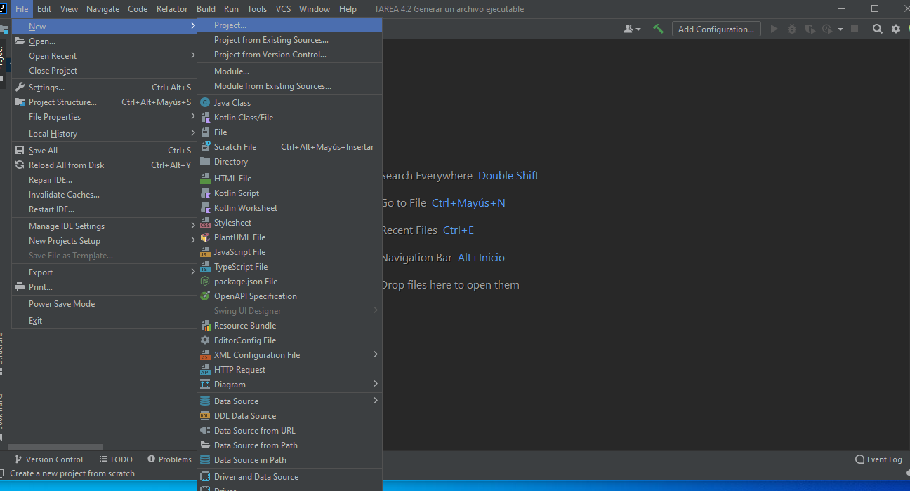
Crear un proyecto de java
Se crea un proyecto nuevo en el IDE.

Slide 5
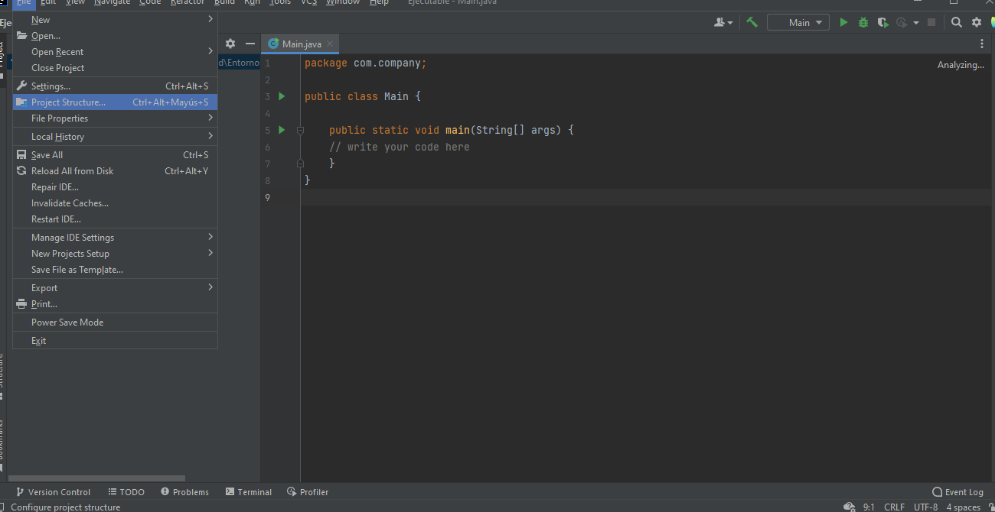
Primer Paso
Una vez creado el proyecto se tiene debe acceder al menú file y seleccionar Project structure.

Slide 6
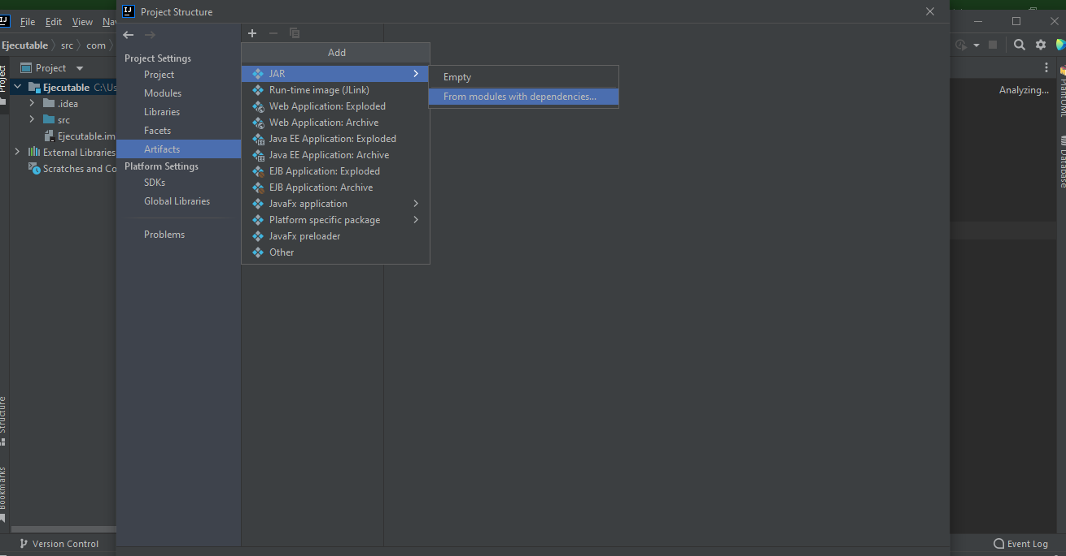
Segundo paso
Dentro del menú Project structure se selecciona en el menú Project settings la opción de artifacts + Jar y por ultimo la opción from module with dependencies.

Slide 7
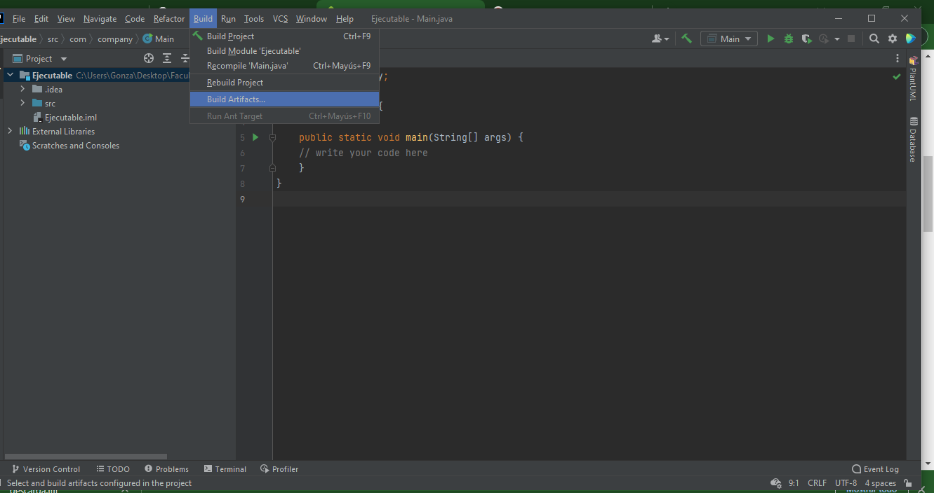
Tercer Paso
Luego se debe seleccionar el menú build y la opción build artifacts.

Slide 8
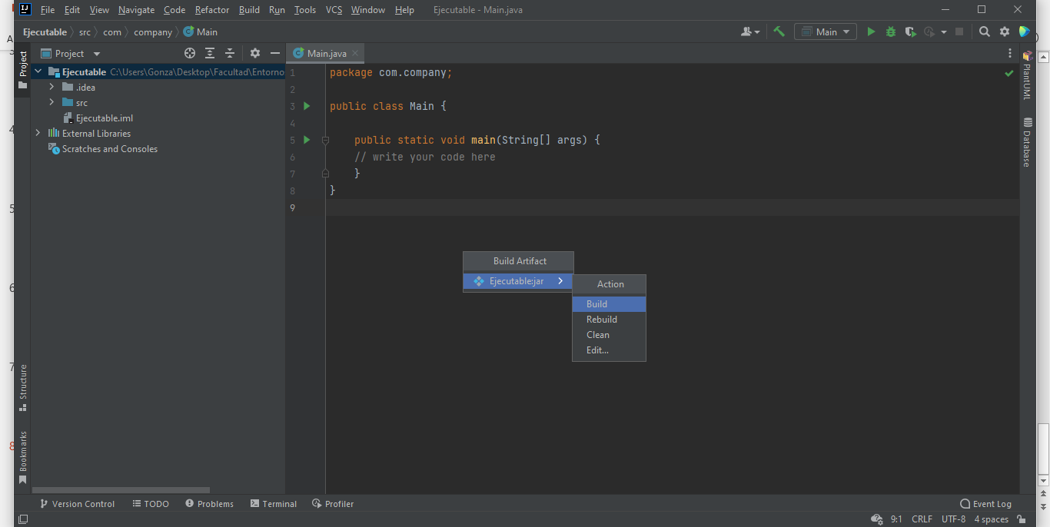
Último paso
Por último en el menú build artifacts se selecciona la acción build.

Slide 9
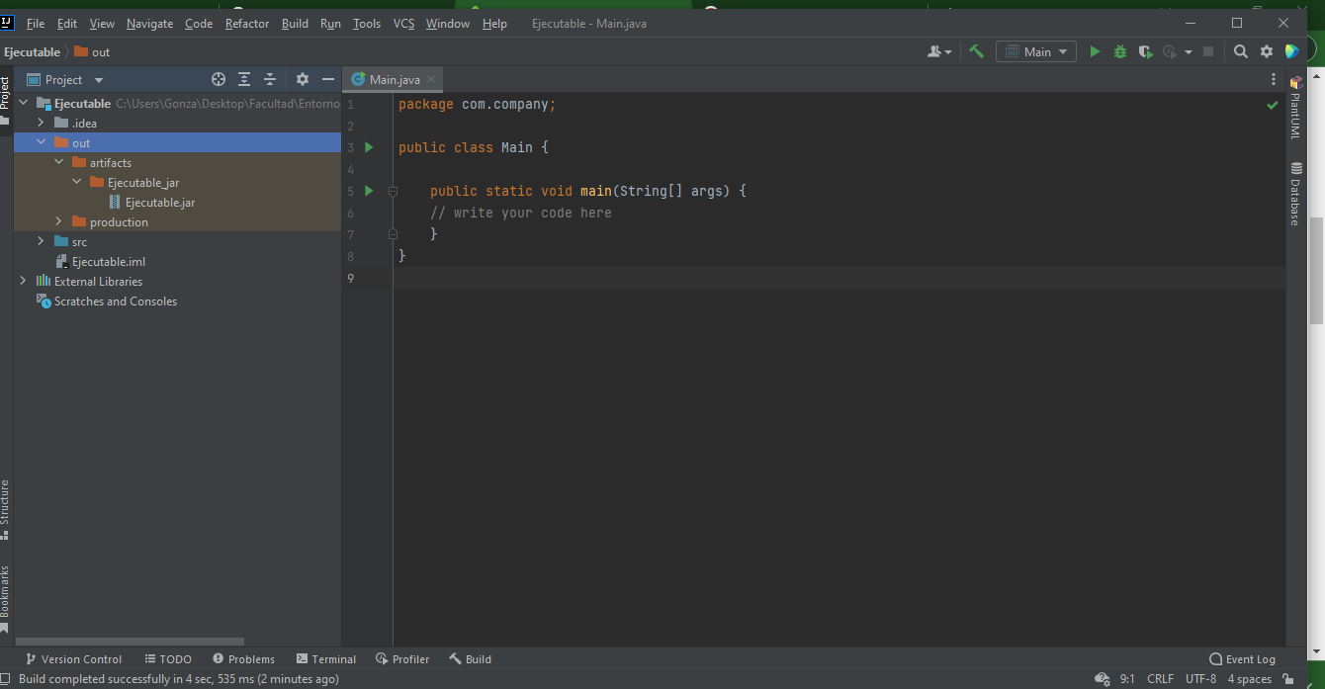
Archivo .jar
Luego de seleccionar la acción build se crea nuestro archivo ejecutable .jar.

Slide 10
Webgrafía
https://platzi.com/tutoriales/1222-java-basico-2018/4706-como-crear-un-archivo-jar-en-intellij/

